Slide 1
Levegőminőségi elemzések és
terjedésszámítás
Ferenczi Zita
Országos Meteorológiai Szolgálat
Modellezési Osztály

Slide 2
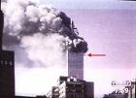
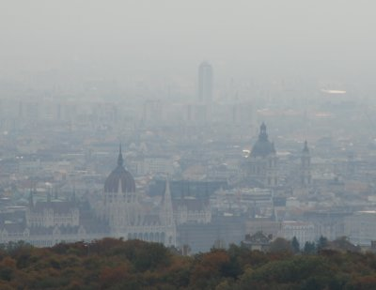
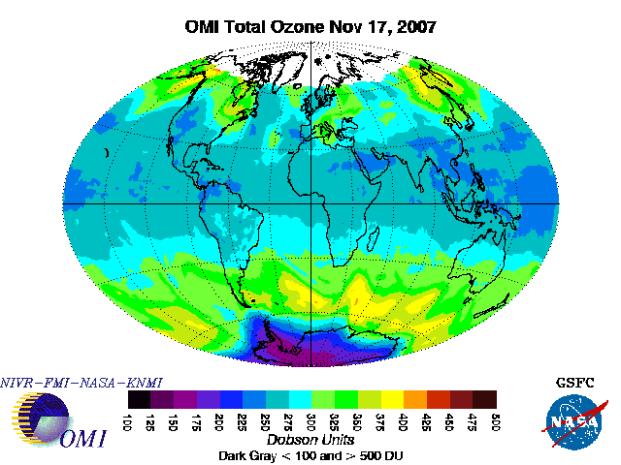
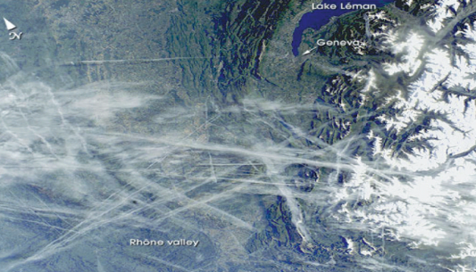
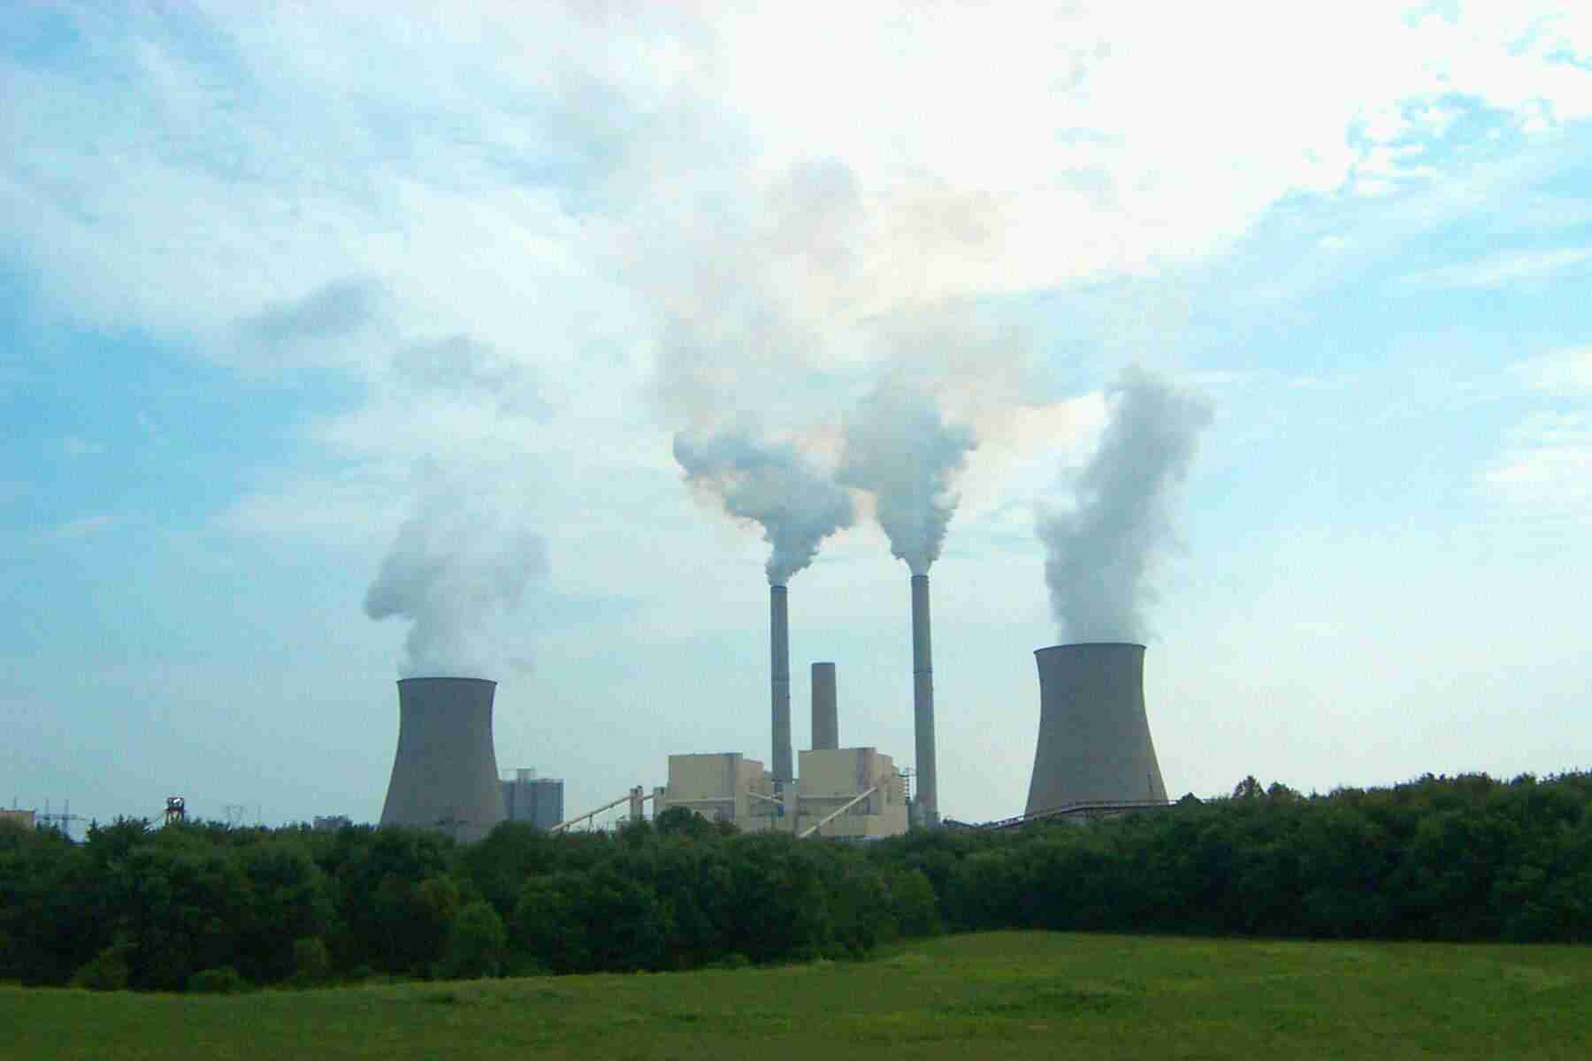
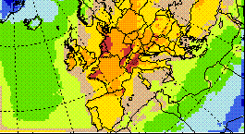
Levegőminőségi problémák
Sztaroszférikus ózon
Ipari balesetek
Látástávolság
Klíma(változás)
Városi szmog
Regionális légszennyezés
Pont forrás
Savasodás, eutrofizáció
Biogeokémiai folyamatok
LOKÁLIS
< 100 km
REGIONÁLIS
100-1000 km
GLOBÁLIS SKÁLA
> 1000 km

Slide 3
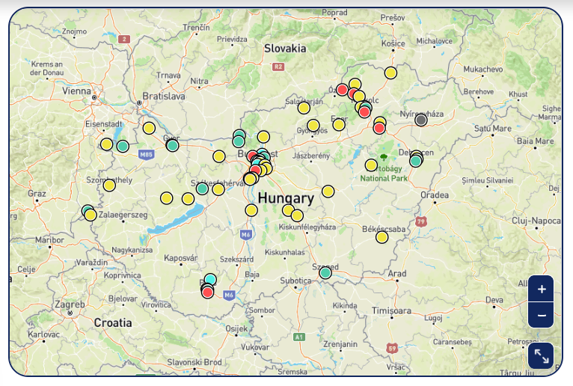
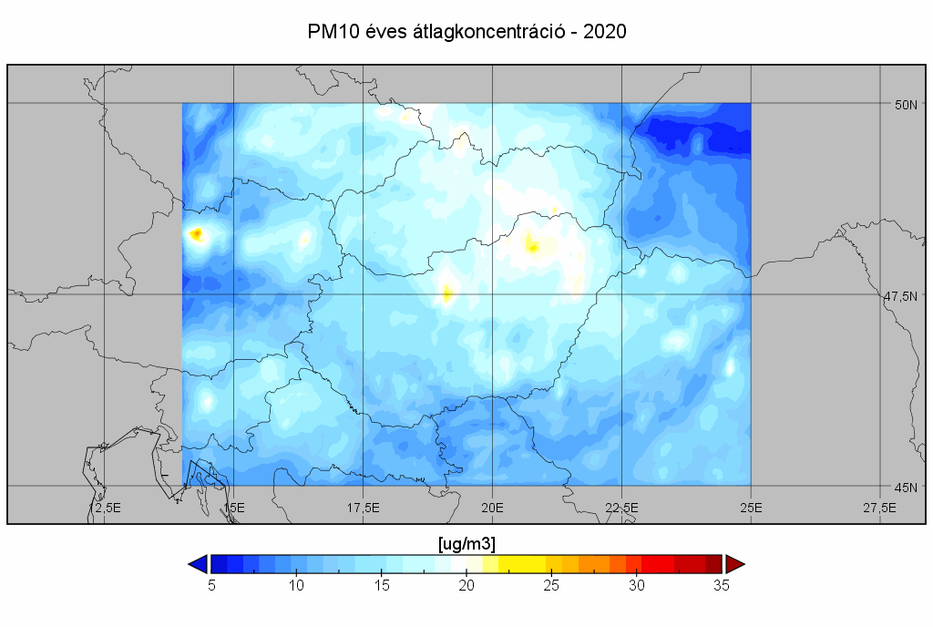
Levegőminőségi problémák vizsgálata
Mérés:
Pontos információt szolgáltat, amely azonban csak a mérési pont környezetére nézve reprezentatív
kritikus pont: adatok térbeli reprezentativitás
Modellezés:
Olyan területek levegőminősége is vizsgálható, ahol nincs mérőállomás (térbeli lefedettség növelése)
kritikus pont: megbízható rácsponti emissziós és meteorológiai adatok

Slide 4
Levegőminőség modellezése
A levegőminőségi modellek olyan számítógépes szoftverek, amelyek matematikai és numerikus eszközöket használnak, hogy azokat a fizikai és kémiai folyamatokat szimulálják, amelyek a szennyező anyagok koncentrációinak kialakulásáért felelnek.
A modell segítségével valójában a források és a kialakult levegőminőség közötti kapcsolatot határozhatjuk meg.

Slide 5
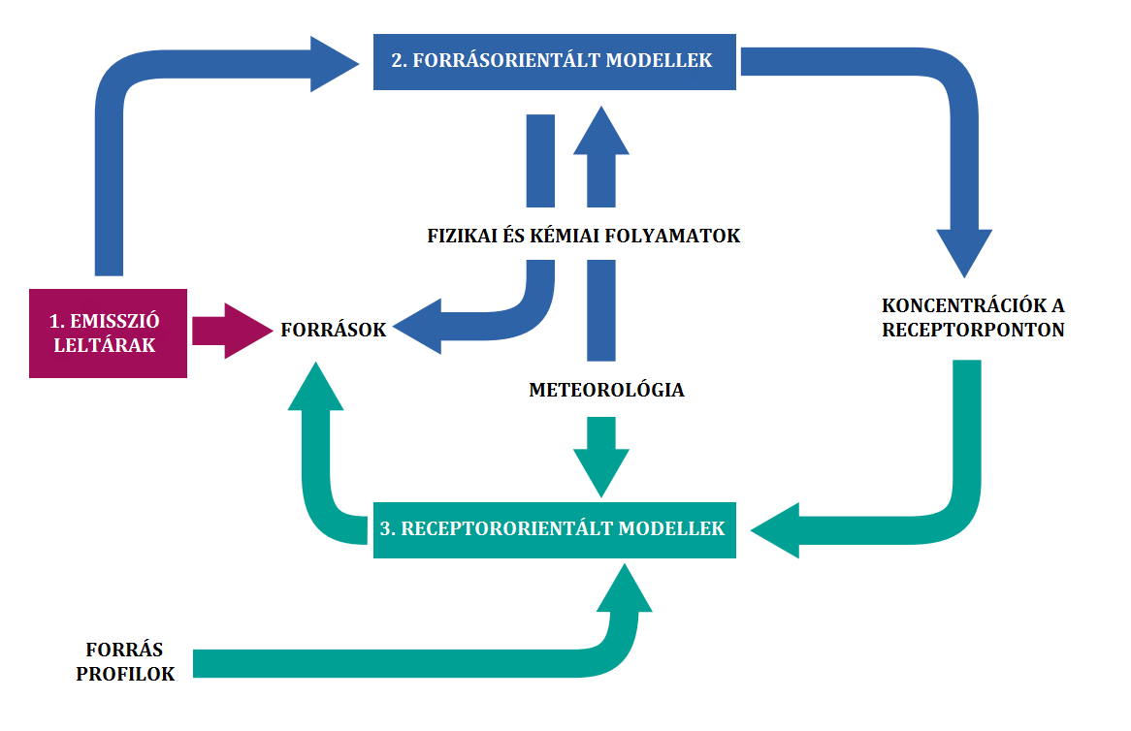
Levegőminőségi modellek

Slide 6
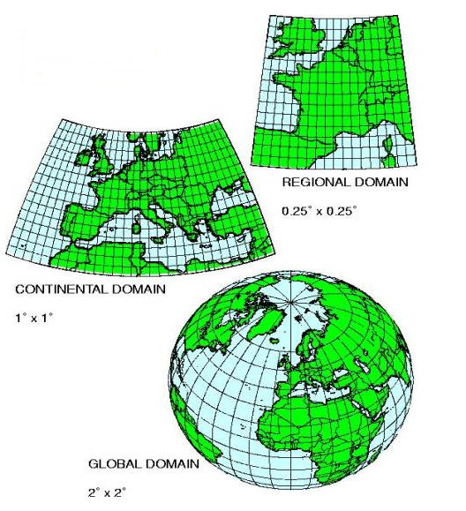
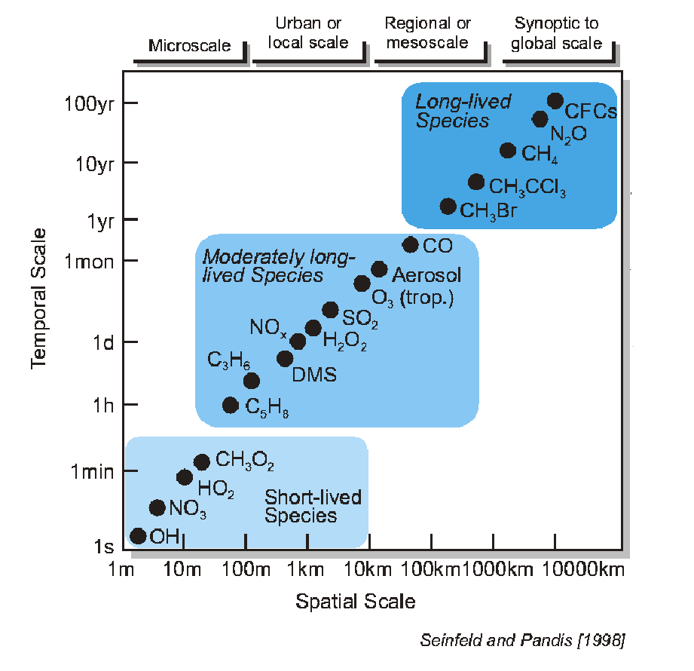
Tér és időskálák
Korlátos tartományú modellek

Slide 7
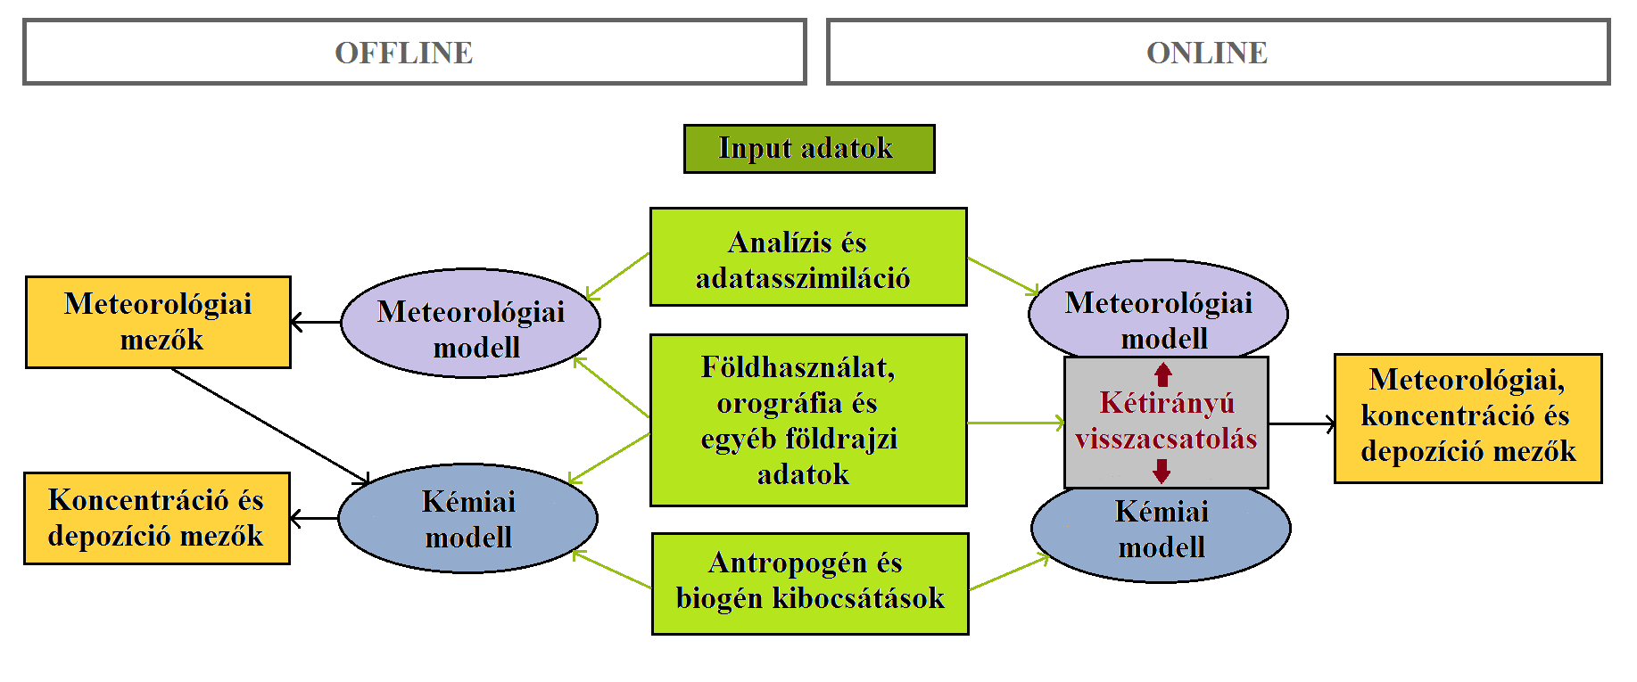
Kémiai transzport modellek
A kémiai transzport modellek a légszennyezőanyagok térbeli és időbeli eloszlását határozzák meg
légkörben lezajló fizikai és kémiai folyamatok leírása differenciálegyenletekkel
Online vagy Offline típusú modellek
Online: online access v. online integrált
Figyelembe vett legfontosabb folyamatok:
az advekció,
turbulens diffúzió,
légkörben lezajló kémiai átalakulások,
aeroszolok összetett hatásai,
ülepedések (száraz és nedves),
antropogén és természetes eredetű emissziók időbeli és térbeli változékonysága.
(Baklanov et al. 2014)

Slide 8
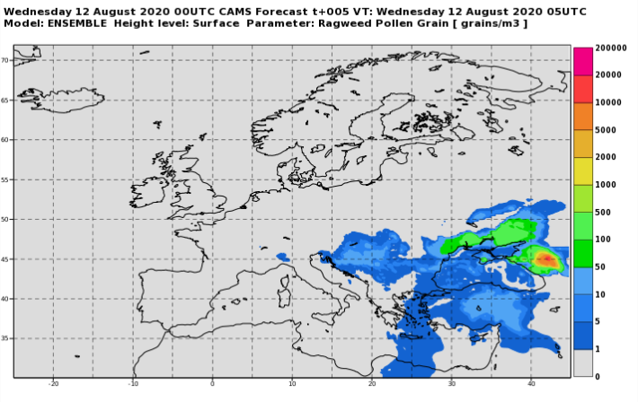
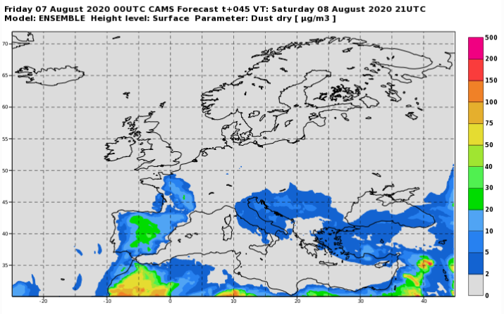
Levegőminőségi modellek felépítése
Kezdeti feltétel
Emisszió
Határfeltétel
Levegőminőségi modell
Meteorológia
Felszín típus
koncentráció

Slide 9
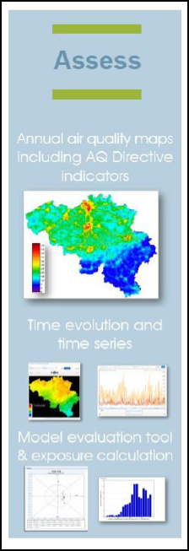
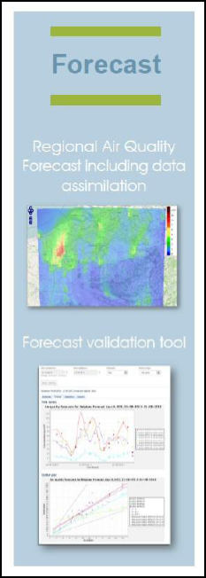
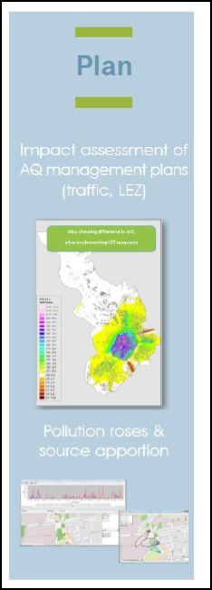
Mire lehet használni a levegőminőségi modelleket?
Az aktuális vagy múltbeli levegőminőségi helyzet felmérése, értékelése
Levegőminőség előrejelzése
Levegőminőség tervezése

Slide 10
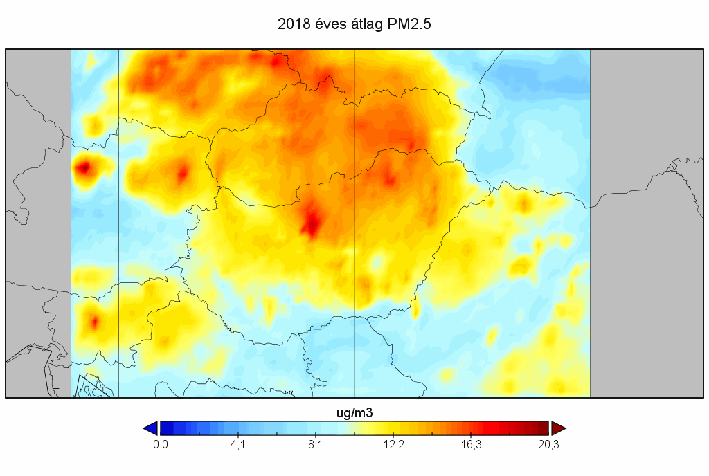
Levegőminőség - Értékelés
Kialakult levegőminőségi helyzet értékelése:
EU ill. hazai határértékek függvényében a levegőminőségi helyzet értékelése
A rossz levegőminőség által érintett lakosság szám meghatározása, negatív egészségügyi hatások feltérképezése
Források azonosítása, hozzájárulásuk mértékének meghatározása a kialakult légszennyezettséghez

Slide 11
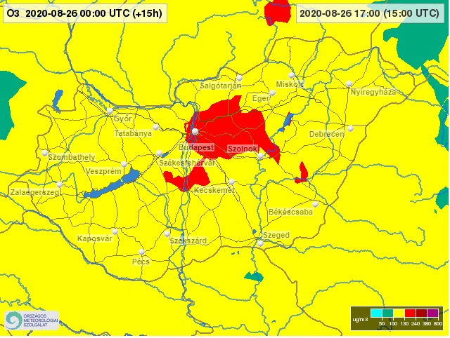
Levegőminőség - Előrejelzés
Levegőminőség előrejelzés:
Cél a lakosság és a döntéshozók tájékoztatása a levegőminőség várható alakulásáról (rossz levegőminőség várható kialakulása, lesz-e határérték túllépés?)
Levegőminőség javítását célzó intézkedések várható hatásának előrevetítése
https://legszennyezettseg.met.hu/modellezes/terkepes

Slide 12
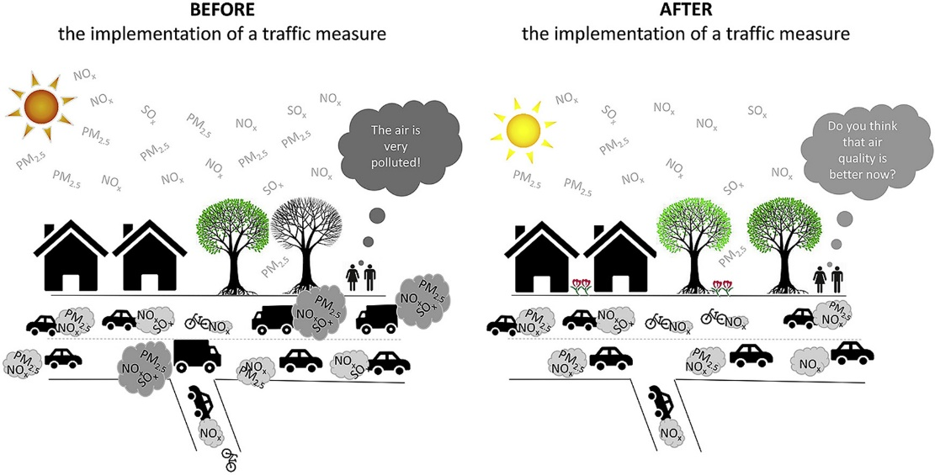
Levegőminőség - Tervezés
Levegőminőség tervezése:
Szennyezőanyag kibocsátás mérséklésének elősegítésére lehetséges intézkedések azonosítása
Kibocsátás csökkentési forgatókönyvek kidolgozása
-> légszennyezettség-csökkentési intézkedési programok Magyarországon
Országos szint: Országos Levegőterhelés-csökkentési Program
Települési (városi szint) szint: Levegőminőségi Tervek

Slide 13
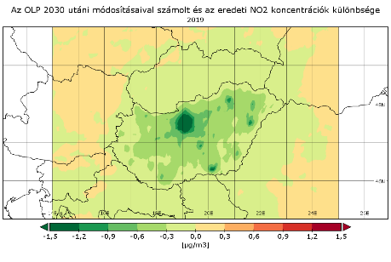
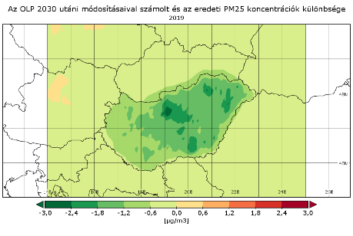
Levegőminőség - Tervezés
Országos Levegőterhelés-csökkentési Program
Nemzeti kibocsátáscsökkentési kötelezettségek a 2005-ös bázisévhez viszonyítva (%-ban) | SO₂ | NO₂ | NMVOC | NH₃ | PM_{2,5}
2020–2029 | -46% | -34% | -30% | -10% | -13%
2030-tól | -73% | -66% | -58% | -32% | -55%

Slide 14
Levegőminőség - Tervezés
Városi Levegőminőségi Tervek
Hungairy projekt http://www.hungairy.hu/
Levegőminőség javítása 8 régióban a levegőminőségi tervek végrehajtásának elősegítésével
ATMO_PLAN: döntéstámogató modell-rendszer
http://amanop.met.hu/login

Slide 15
Hiteles tájékoztató portálok
OMSZ: https://www.met.hu/levegokornyezet/
( https://legszennyezettseg.met.hu/ )
EMEP: https://emep.int/
CAMS: https://atmosphere.copernicus.eu/
EEA: https://www.eea.europa.eu/themes/air/air-quality-index

Slide 16
Web-en elérhető, egyszerűen használható programok
Policy Support:
https://policy.atmosphere.copernicus.eu/
Különféle forgatókönyvek hatása
Forrásazonosítás Európa fővárosai esetében
FAIRMODE: SHERPA
https://aqm.jrc.ec.europa.eu/Section/Sherpa/Background
Regisztráció után letölthető a program
Egyszerű használat

Slide 17
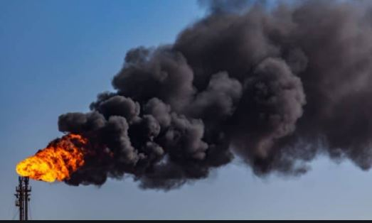
Baleseti kibocsátás
Milyen baleset lehetséges?
Ipari - ismert a helyszín, és a légkörbe kerülő anyag
A szennyezőanyag kémiai összetétele befolyásolja az ülepedés mértékét és a légköri koncentrációkat (kémiai reakciók, radioaktív bomlás)
Tűz esetek – általában nem tudni mi került a légkörbe
További nehézség:
pontosan mikor történt a baleset
meddig fog tartani a szennyeződésnek a légkörbe jutása
Mit tudunk előrejelezni, miben tudjuk segíteni a hatóságokat?
A meteorológia szerepe meghatározó a terjedés szempontjából
Mivel az OMSZ folyamatos üzemben dolgozik azonnal tud reagálni, gyorsan tudunk előrejelzést készíteni
Korlátaink: sok információ hiányzik a balesetről, nem vagyunk nukleáris, vegyvédelmi stb. szakemberek
Milyen eszköz/szoftver áll rendelkezésre itt az OMSZ-ban?
Flextra: trajektória számolás
Flexpart: szennyezőanyag várható terjedésének meghatározása, szennyeződő terület meghatározása, légköri koncentráció, kiülepedés

Slide 18
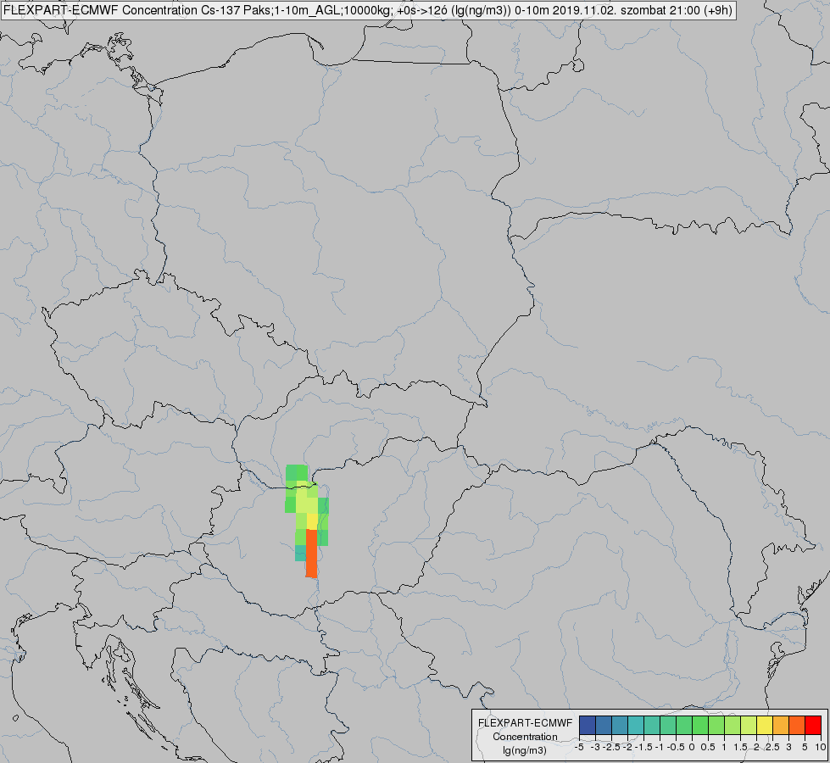
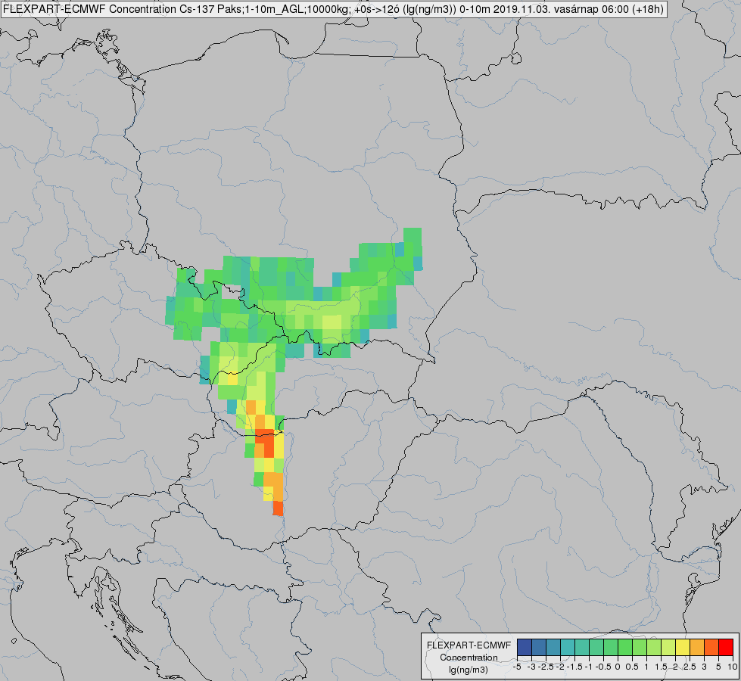
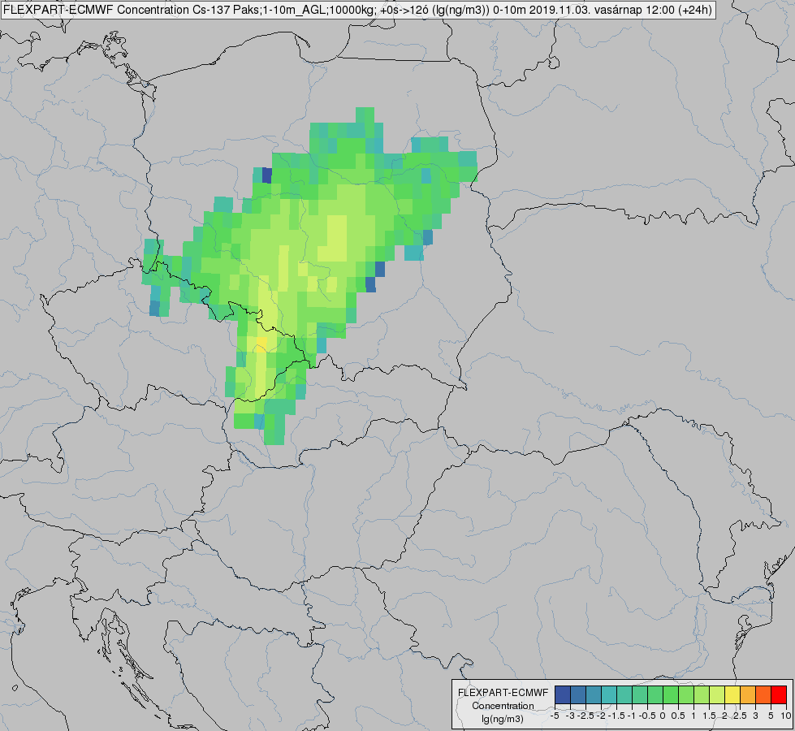
FLEXPART – eredmények: koncentráció mezők
+9 óra
+18 óra
+24 óra
18

Slide 19
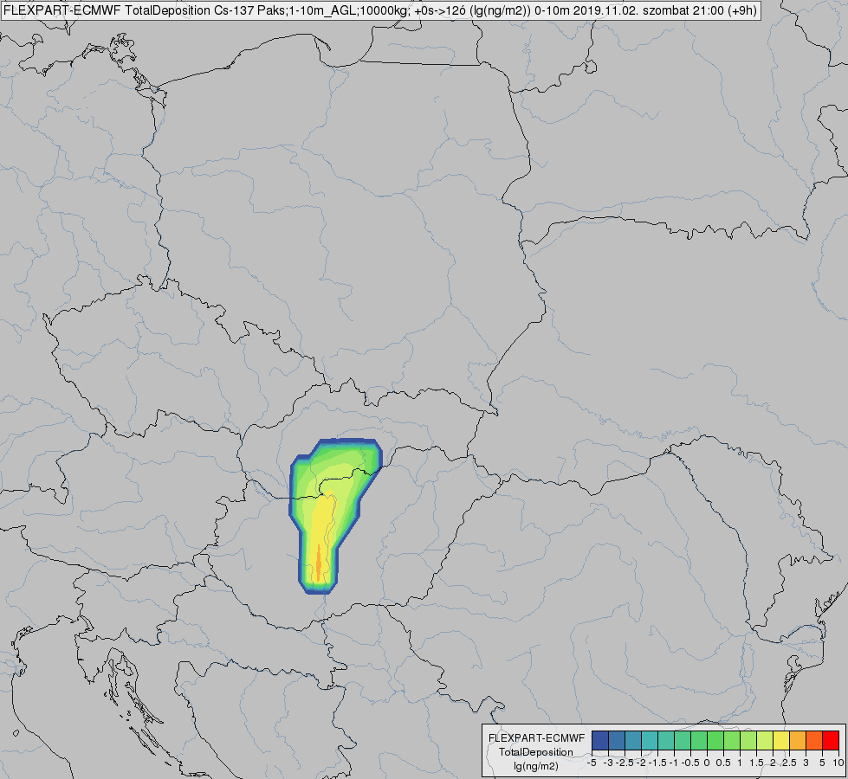
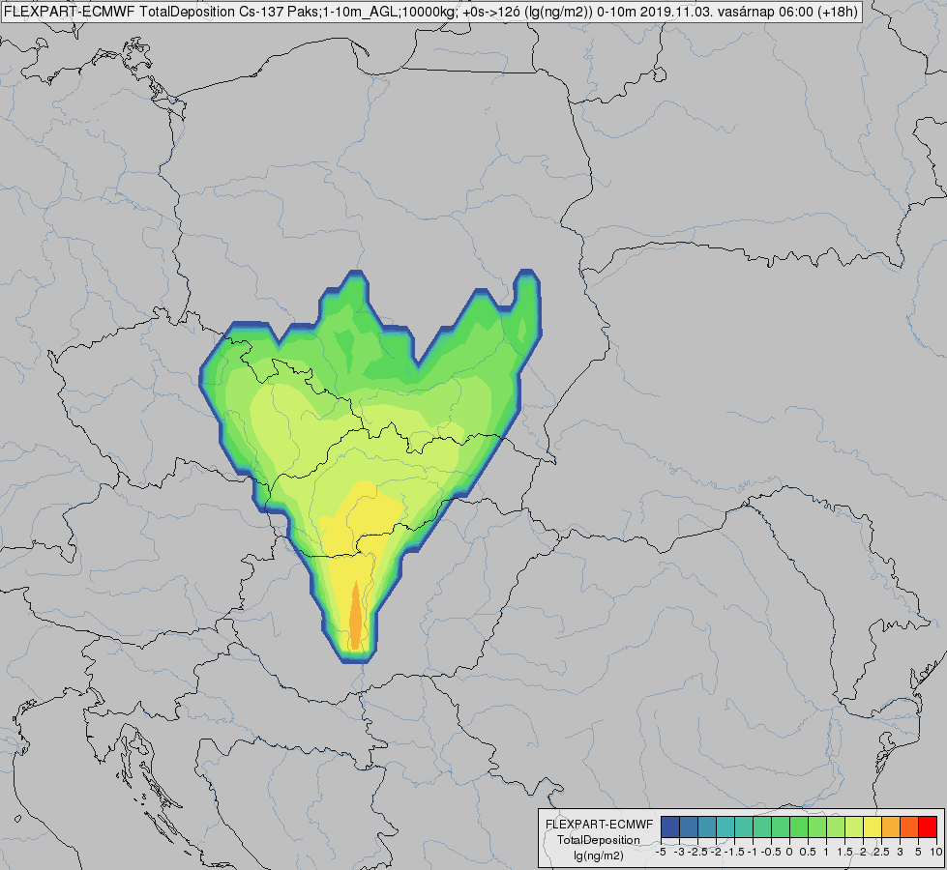
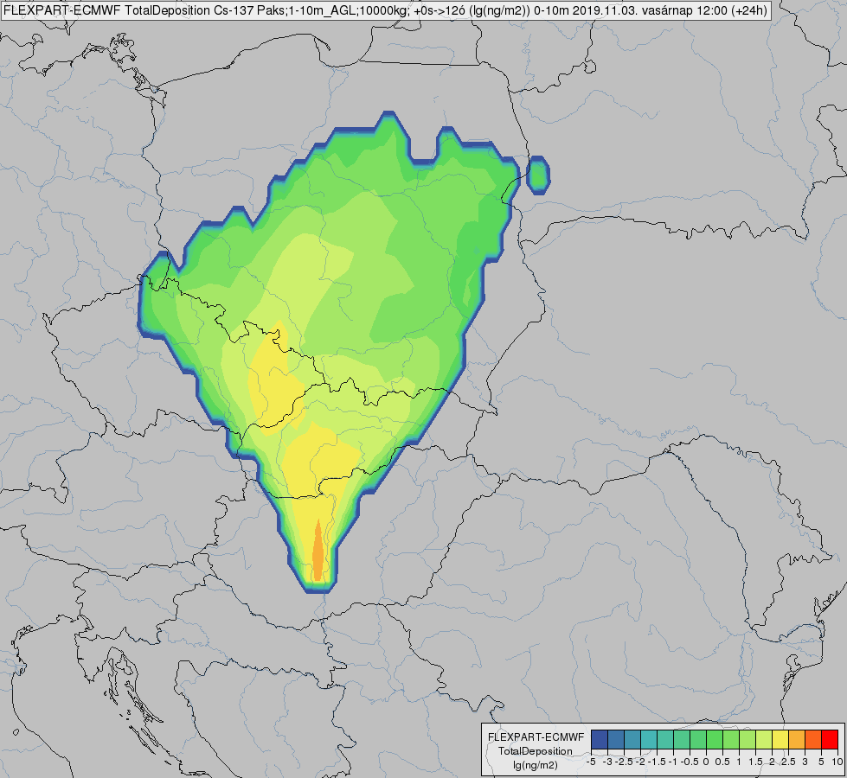
FLEXPART – eredmények: ülepedési mezők
+9 óra
+18 óra
+24 óra
19

Slide 20
Köszönöm a figyelmet!
„A természetnek nincs szüksége az emberre, az embernek van szüksége a természetre”
Harrison Ford, Global Climate Action Summi környezetvédelmi konferencián

